Slide 1
Nettverk - Lindrende behandling
Fauske Hotell 23.04.24

Slide 2
Agenda
Status i egen kommune
Pakkeforløp hjem
Innspill fra Helseuka
Utarbeide prosedyre for hjemmedød
Fokus kommunenes ansvar
Pårørendes ansvar
Leges ansvar
Plan B, Institusjon
Tilhørende prosedyre som
Forventet dødsfall
Fastvakt i livets sluttfase
Prosjektsøknad
Landskonferansen i palliasjon

Slide 3
Status i egen kommune
Status og aktuelle utfordringer i din kommune

Slide 4
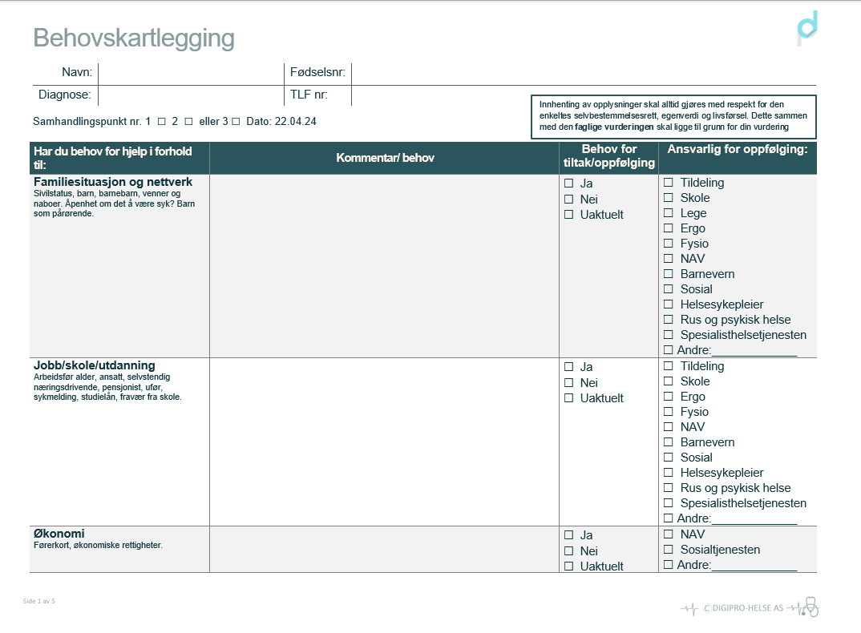
Pakkerforløp hjem for pasienter med kreft
Revidert skjema
Innspill fra Helseuka
Gjennomgang av endringer i skjema og prosedyre
Notes:
Legge inn nytt skjema

Slide 5
Prosedyre hjemmedød
Hvordan gjør vi det hos oss?
Kommunenes ansvar
Pårørendes ansvar
Leges ansvar
Plan B, Institusjon
Når er det faglig forsvarlig å dø hjemme?
Har man lov til å si nei?
Gruppearbeid med felles gjennomgang

Slide 6
Prosjketplan
Status Prosjektplan
Veien videre

Slide 7
Landskonferansen i palliasjon
Landskonferansen i palliasjon – «Et åpent vindu mot verden».

